Slide 1
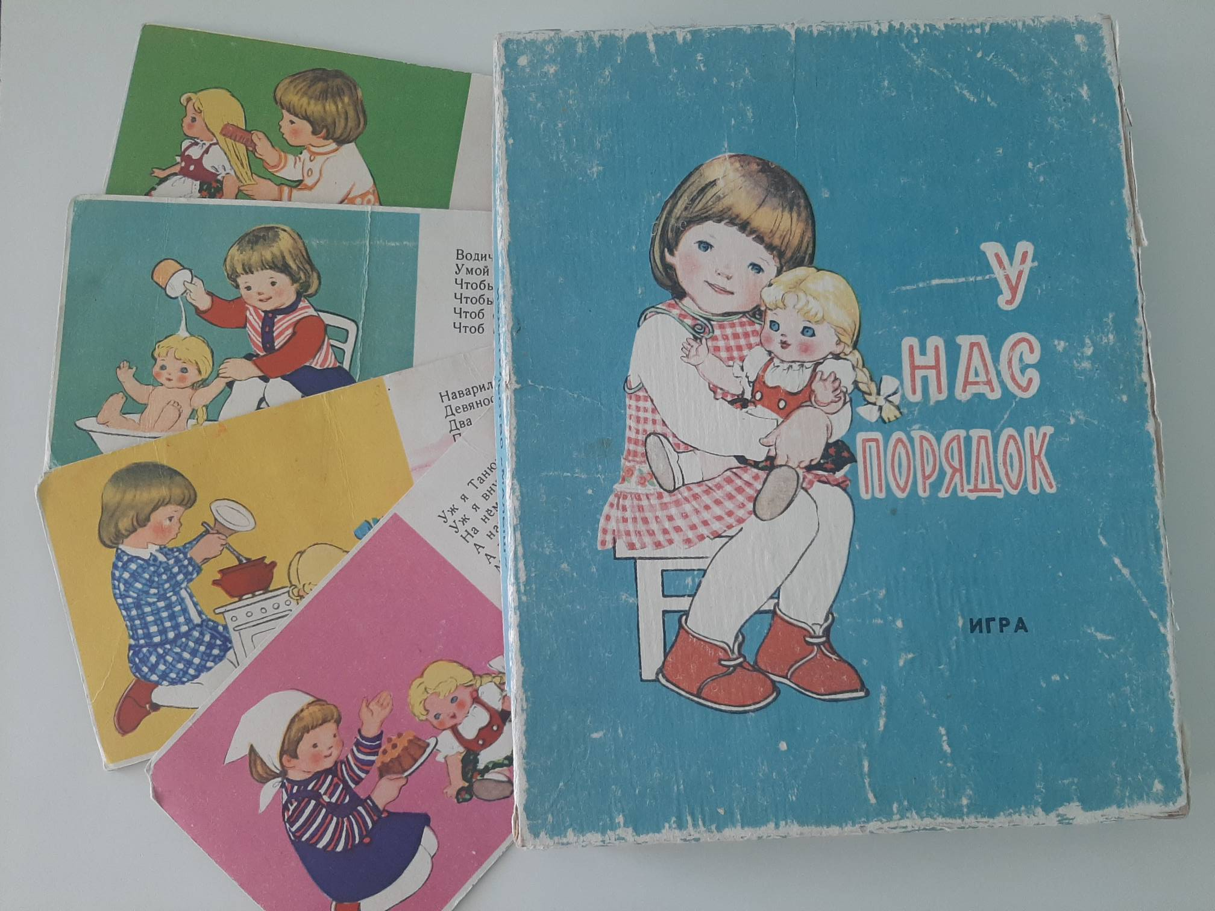
Дидактическая игра по развитию культурно-гигиенических навыков

Slide 2
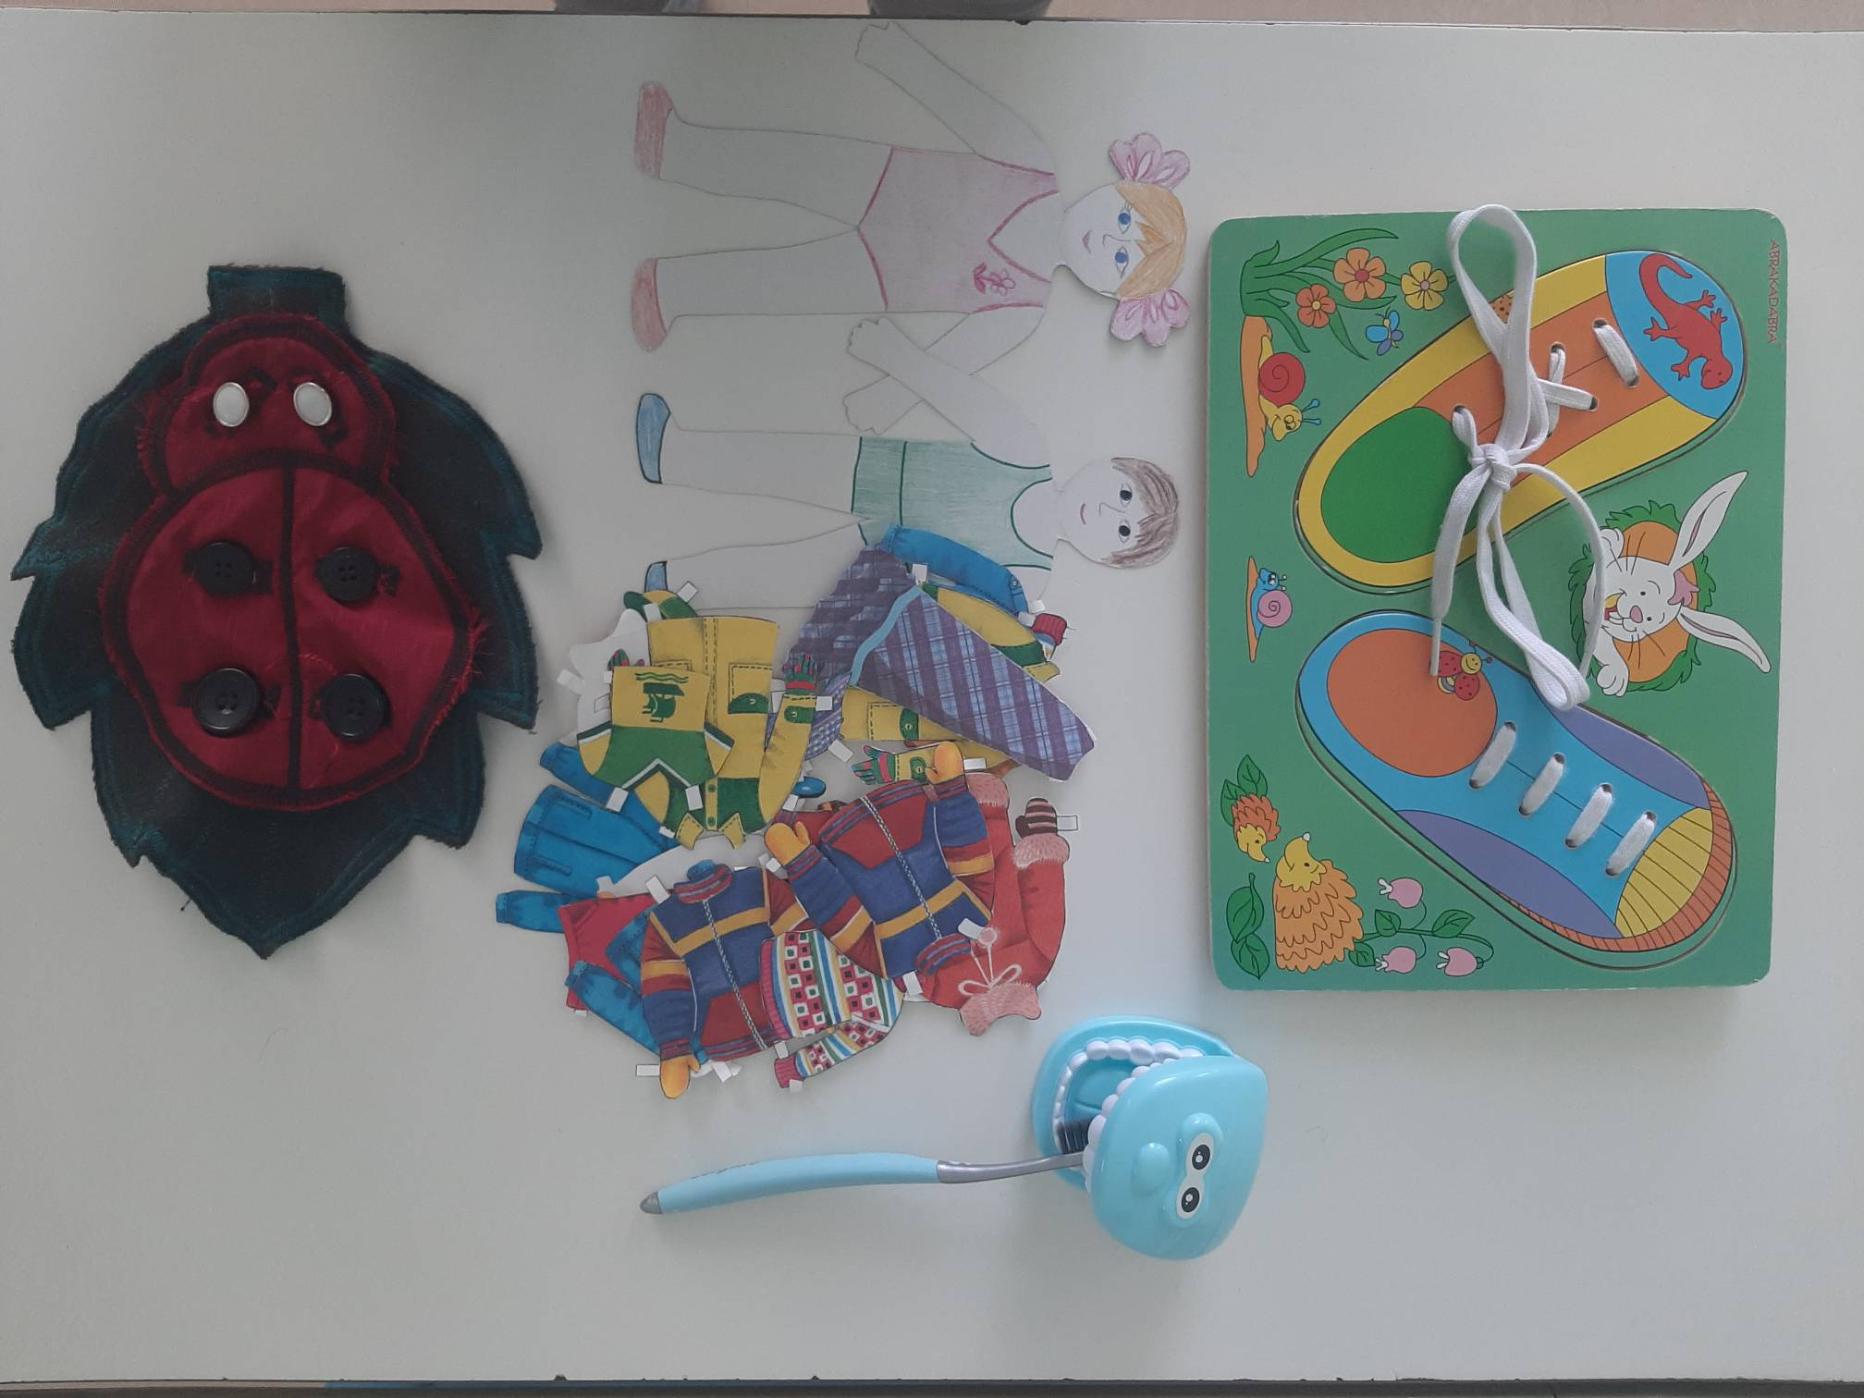
Дидактические игры по КГН

Slide 3
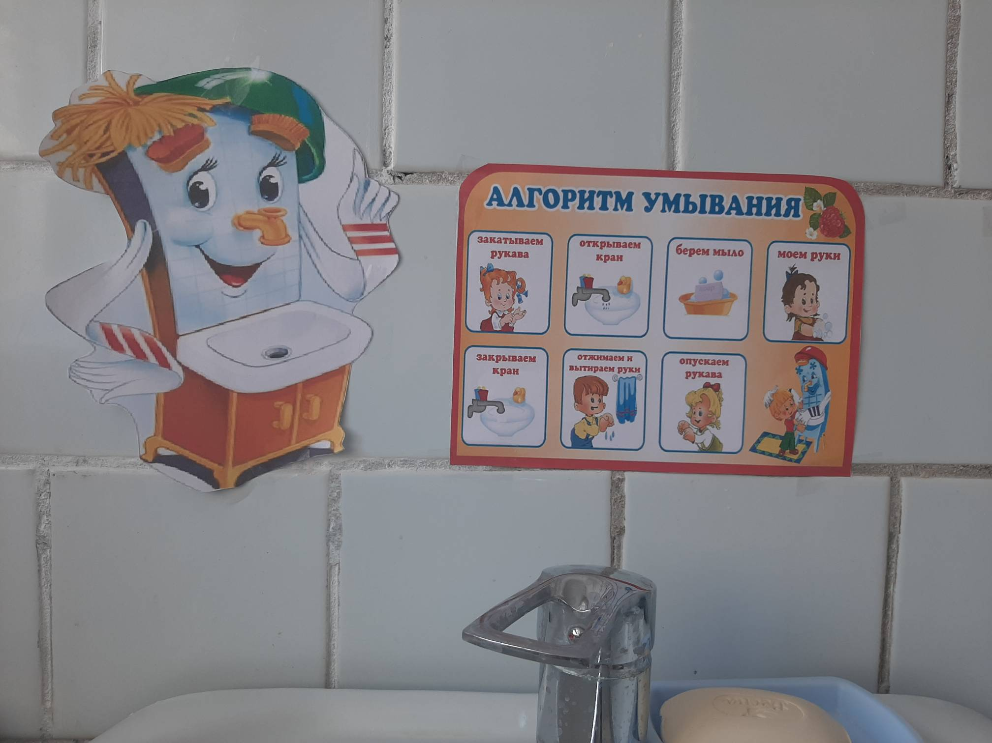
Организация РППС

Slide 4
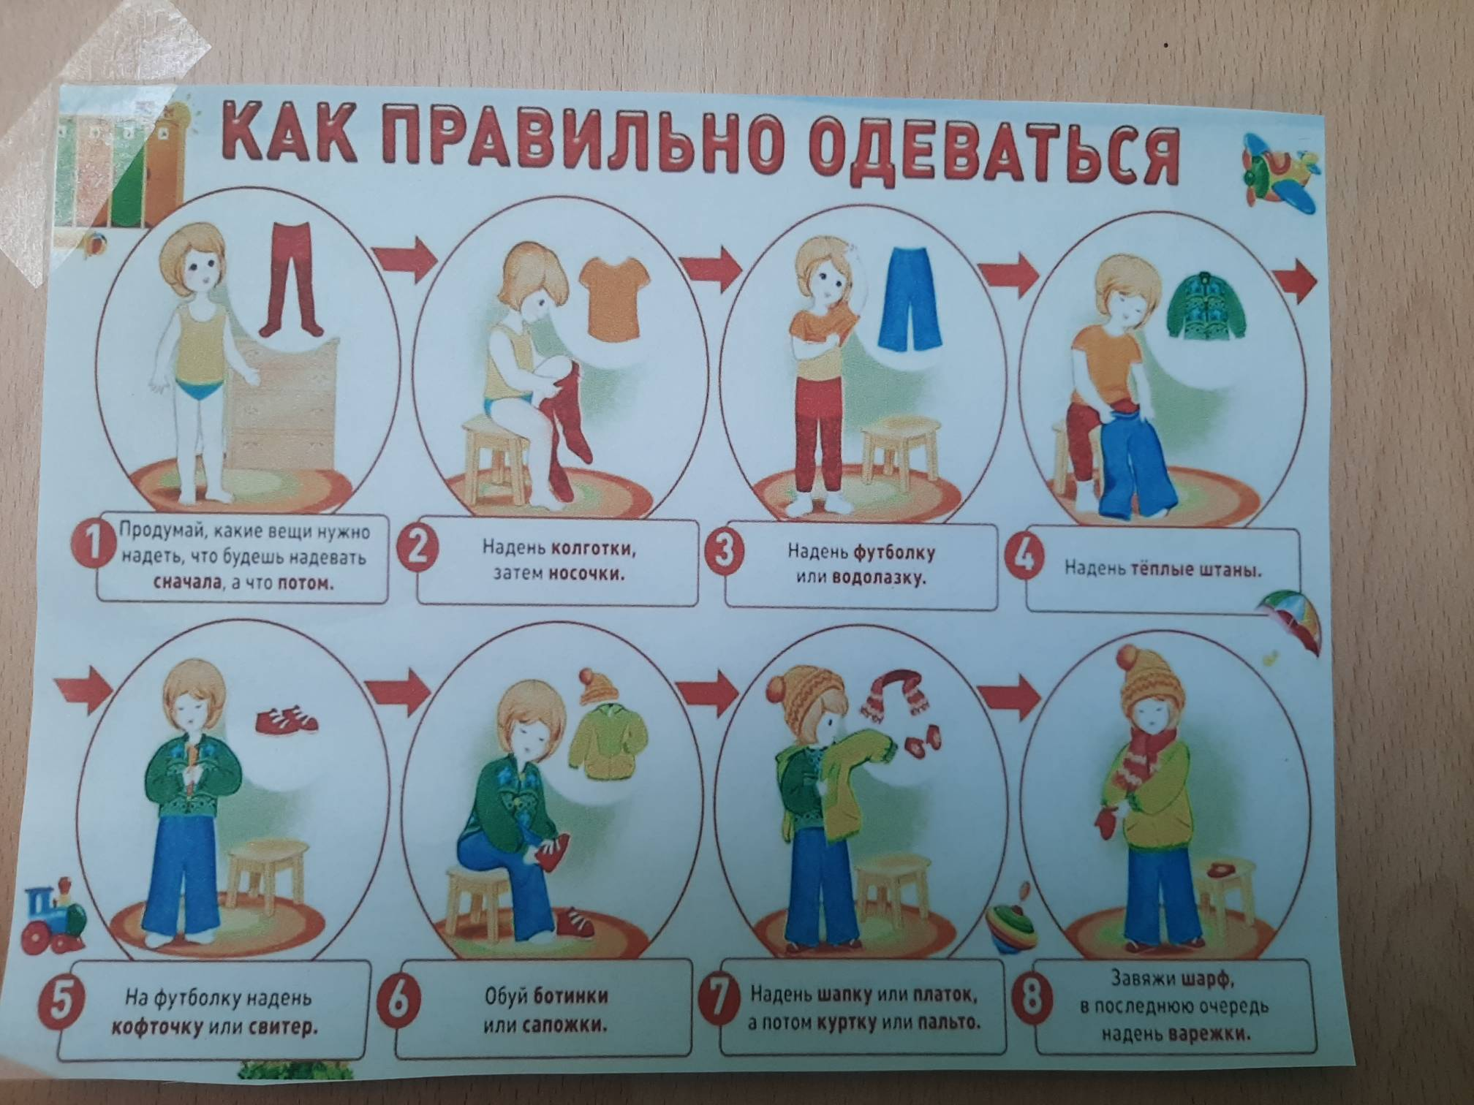
Инструкция в раздевалке

